Slide 1
Introductiecursus energietransitie voor raadsleden 11 mei 2022 Lian Merkx, Karen Arpad en Pascale Georgopoulou

Slide 2
Welkom
Programma:
19.30 – 19.40 Welkom
19.40 – 20.05 Introductie energietransitie door Lian Merkx (VNG) en Karen Arpad (NP RES)
20.10 – 20.20 Interview met Janice Meerenburgh over de rol van het raadslid in de energietransitie
20.20 – 20.45 Vragen deelnemers
20.45 – 21.00 Tips en afsluiting
Notes:
Onderdelen:​
- Toelichting doel introductiecursus ​
- Interactief kennismakingsonderdeel (afhankelijk van aantal deelnemers)

Slide 3
Waarom een inwerkprogramma voor raadsleden?
Ondersteunen van gemeenteraadsleden bij de invulling van hun rol bij de energietransitie.
Sterkere rol bij de Regionale Energie Strategieën (RES).
Betrokkenheid met de energietransitie vergroten.
Actuele informatie en antwoorden.

Slide 4
Introductie energietransitie
De energietransitie: voor welke opgave staan we?
Wat is de rol van de raadsleden in deze opgave?
Notes:
Vertellen over de energietransitie (voor welke leuke en uitdagende opgave staan we?) en de rol van de raad (en overige volksvertegenwoordigers) als kadersteller, controleur en volksvertegenwoordiger bij de energietransitie? Hier dus meer positief over de opgave en wie er al actief zijn. De volgende sheet is meer technisch over de doelen en verplichtingen.
Ingaan op de achtergronden van het KA (actualiteit, urgentie, bredere context) en vervolgens de ambities coalitieakkoord en verplichtingen vanuit EU (presentatie wordt nagestuurd). Belang van data benoemen.

Slide 5
De kaders waarbinnen gemeenten werken
Nationaal
Het Klimaatakkoord uit 2019:
Het Coalitieakkoord uit 2021:
In 2030 49% minder broeikasgassen dan in 1990
In 2030 70 % van de elektriciteit uit hernieuwbare bronnen.
In 2050 van het aardgas af
In 2030 55% CO2 reductie
€35 miljard voor de komende 10 jaar
Voldoende vakmensen
Europees
Gebouwde omgeving:
Bestaande bouw verduurzamen (twee labelstappen per jaar voor 300.000 woningen en andere gebouwen).​
Nieuwbouw: vanaf 2020 “bijna energieneutraal” (BENG) (overheidsgebouwen al vanaf 2018).​
Kantoorgebouwen: vanaf 2023 minimaal energielabel C.​
Fit for 55

Slide 6
Voor welke opgaven staan gemeenten binnen energietransitie
Inpassen energietransitie in andere beleidsterreinen
Wijkaanpak
Invullen van een aantal instrumenten
(Transitie Visie Warmte, Nationaal Isolatie programma, etc.)
Samenwerken RES
Kaders stellen voor het participatieproces

Slide 7
Verbinding met andere opgaven
Woningbouw
Mobiliteit
Energietransitie
Industrie
Landbouw
Elektriciteit en energieinfrastructuur
Notes:
Introductie tekst voor deze sheet​
Iedere regio en ieder gebied in Nederland is anders. Daarom is het belangrijk om bij de uitwerking van ambities bij de energietransitie het gebied of mogelijke verschillende gebieden centraal te stellen; wat zijn de belangrijke fysieke eigenschappen van dit gebied, welke opgave geven we prioriteit; extra huizen, natuur ontwikkeling, recreatie(?). Om vervolgens binnen dit gebied of deze gebieden te komen tot een integrale afweging van opgaven en belangen. Of te kijken hoe een koppeling van opgaven kan worden gerealiseerd. Zoals energietransitie met klimaatopgave, windmolens op waterkeringen of zon op bebouwde objecten. ​
​
Pilots van NP RES gebiedsgericht werken:​
NP RES laat momenteel in vier proeftuinen ‘Integrale gebiedsaanpak’ kennis en ervaring opdoen over het gebiedsgericht werken aan een optimaal energiesysteem. Het accent ligt hierbij op gebieden met specifieke dominante economische functies (bedrijventerrein, logistiek, agrarisch buitengebied, energie-intensieve industrie) De 4 proeftuinen zijn:​
• bedrijventerrein Steenakker in de gemeente Breda, Noord-Brabant;​
• logistieke hub Badhoevedorp, Noord-Holland;​
• energie-intensieve industrie in Dinteloord, Noord-Brabant. ​
• agrarisch gebied Oudeschip in gemeente Hogeland, Groningen​
​
Inzet van de proeftuinen is om in gezamenlijk overleg en aanpak tussen alle partijen in een gebied energie en energietransitie onderdeel te laten zijn of worden van het vestigingsbeleid. De proeftuinen laten zien dat het voor bepaalde partijen nieuw is om voor een langere periode naar een gebiedsontwikkeling te kijken​
​
​

Slide 8
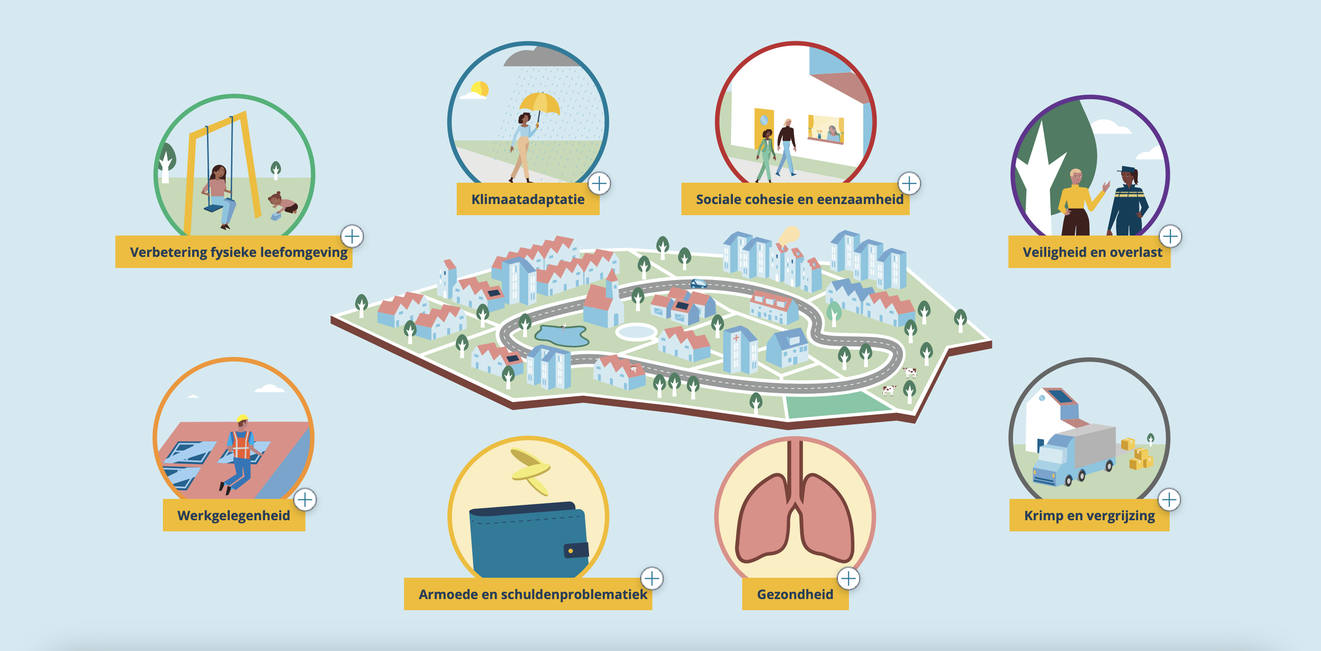
Verbinding opgaven in de wijkaanpak
Notes:
Aandachtspunten: wijkaanpak en TVW/UP, warmte en warmtewet, maatschappelijk vastgoed, individuele aanpak, utiliteitsbouw, energiearmoede, subsidies,

Slide 9
Invulling instrumenten
Beleidsinstrumenten
Transitievisie Warmte (TVW)
Regionale structuur warmte
Wijkuitvoeringsplannen
Omgevingsplan
Participatiebeleid
Financiële instrumenten
ISDE
Nationaal isolatieprogramma
Specifieke uitkeringen
Tegemoetkoming uitvoeringslasten (ROB)
Juridische Instrumenten
Wet Gemeentelijke instrumenten warmtetransitie
Warmtewet
Overige instrumenten
Data en monitoring (DEGO)
Ontzorging maatschappelijk vastgoed
Nationaal ondersteuningsprogramma GO
Notes:
Als VNG maken we ons er hard voor dat gemeenten de juiste gereedschappen hebben.
Wij ondersteunen gemeenten bij het gebruik van deze instrumenten maar werken ook aan de ontwikkeling van nieuwe instrumenten.
In volgende sheet worden een aantal specifieke onderwerpen benoemd

Slide 10
Actuele ontwikkelingen
Coalitieakkoord:
- Nationaal Isolatie Programma
- Stimulering uitrol hybride warmtepompen
- Afschaffing verhuurdersheffing corporaties in ruil voor prestatieafspraken
Nationaal Programma gericht op gebouwde omgeving (verkenning)
- Ondersteunen en ontzorgen gemeenten in uitvoering
Wet gemeentelijke instrumenten Warmte
Gemeentelijke bevoegdheden tot stellen van lokale regels om de energietransitie in de gebouwde omgeving vorm te geven en het transport van aardgas op termijn stop te kunnen zetten.
Overige ontwikkelingen
- Energiearmoede: financiële tegemoetkomingen loopt via gemeenten
- Oorlog Oekraïne

Slide 11
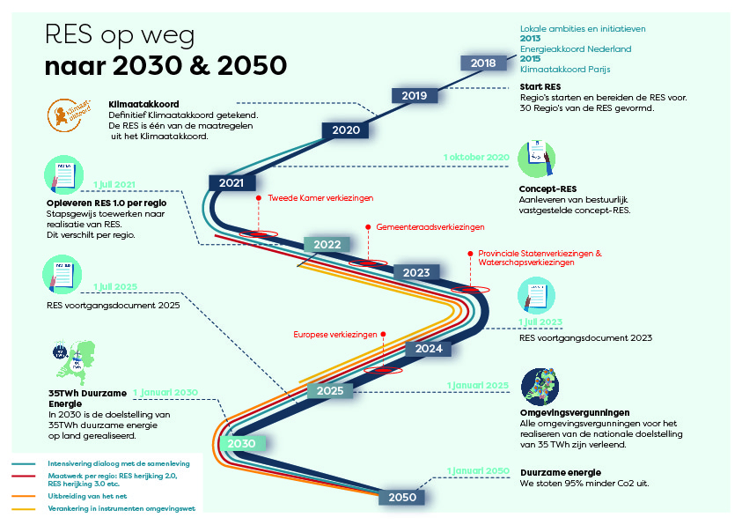

Slide 12
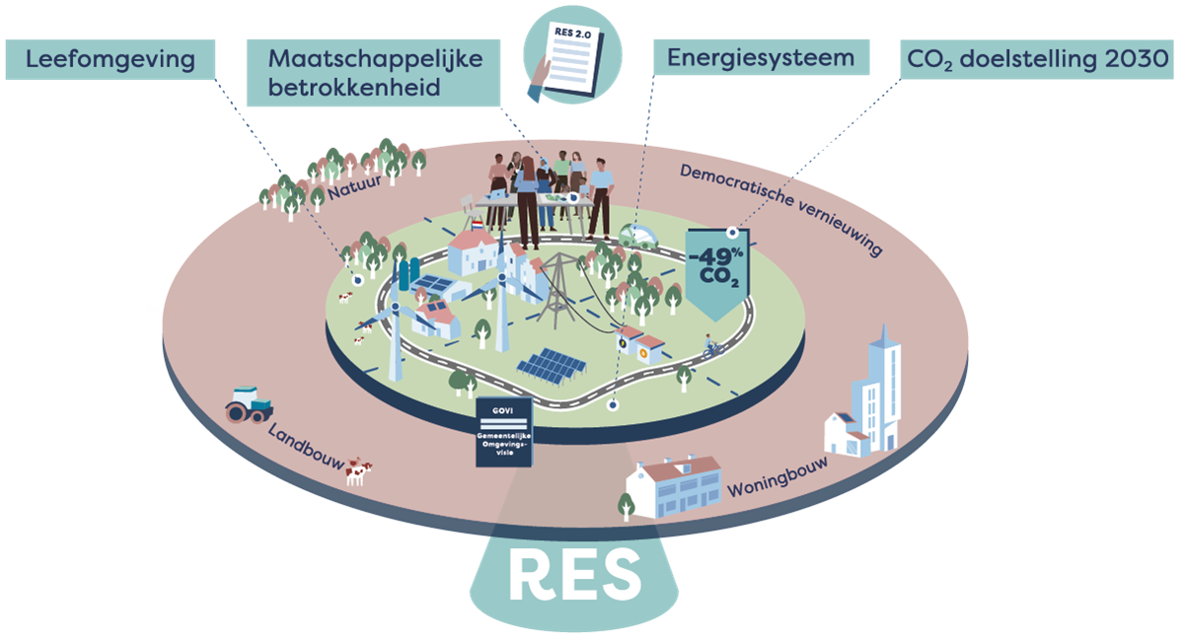
RES afwegingskader

Slide 13
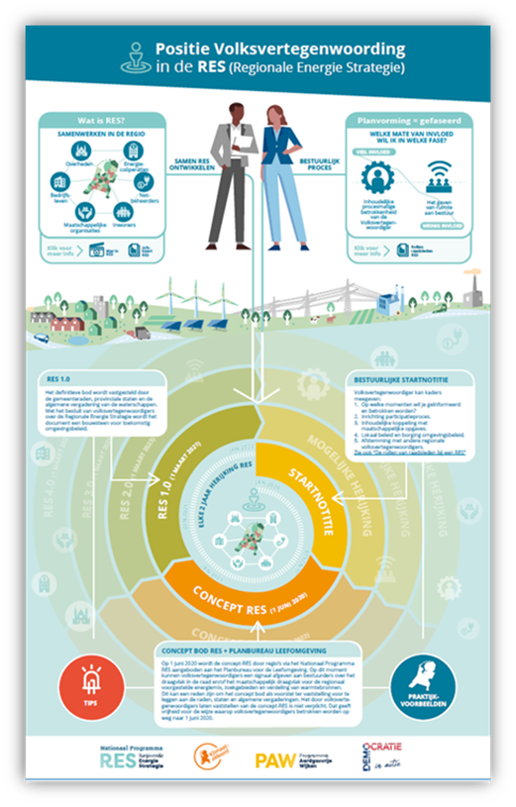
Hoe versterk je je rol als volksvertegenwoordiger?
Door kennis te vergroten en grip te houden op de informatievoorziening
Door kaders te stellen voor het participatieproces​
Door regionale afspraken te maken over voortgang en herijking RES ​
Door verankering van de RES in de instrumenten van de ​Omgevingswet/ruimtelijk instrumentarium​

Slide 14
Democratie en participatie
Representatieve democratie
Participatieve democratie
Startnotities RES volksvertegenwoordigers
Raadswerkgroepen
Raadsinformatieavonden
Regionale werkgroep volksvertegenwoordigers
Input:
Straatgesprekken
Enquêtes
Werkateliers
Serious games
Link met de Omgevingswet
en participatie
PWE
Burgerpanels
G1000
Doe democratie
Energiecoöperatie
Lokaal eigenaarschap
Financiële participatie

Slide 15
Interview met Janice Meerenburgh
Raadslid gemeente Losser

Slide 16
VRAGEN ?

Slide 17
Tips!
Houd grip op informatievoorziening.
Stel kaders voor het participatieproces.
Koester de regionale samenwerking.
Bouw een netwerk.
Laat je voeden.
Choose your battles.

Slide 18
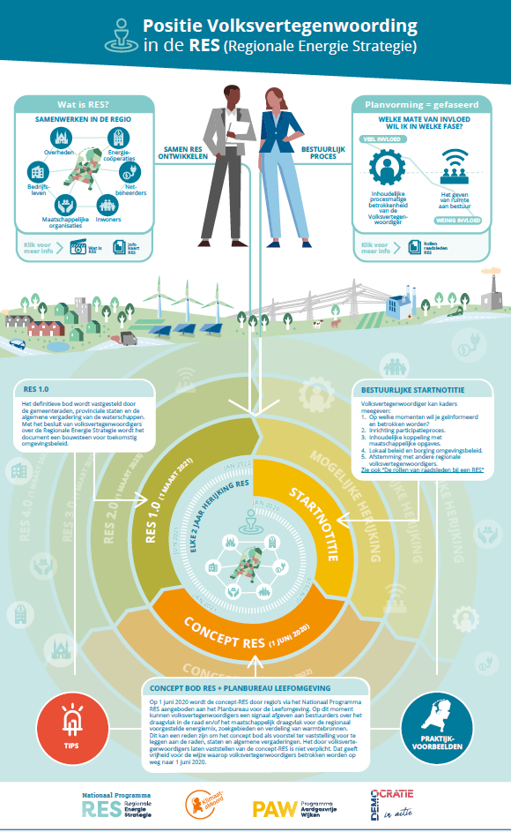
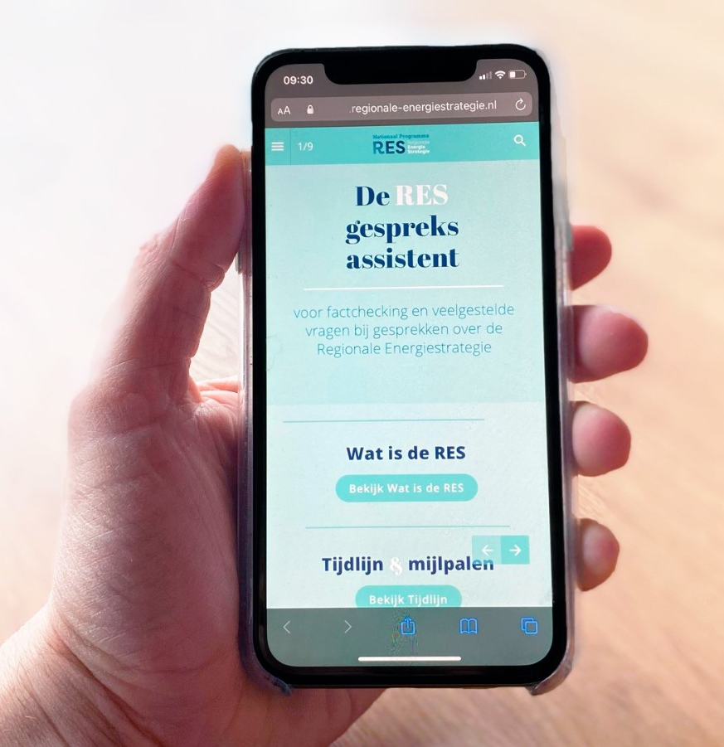
Informatie

Slide 19
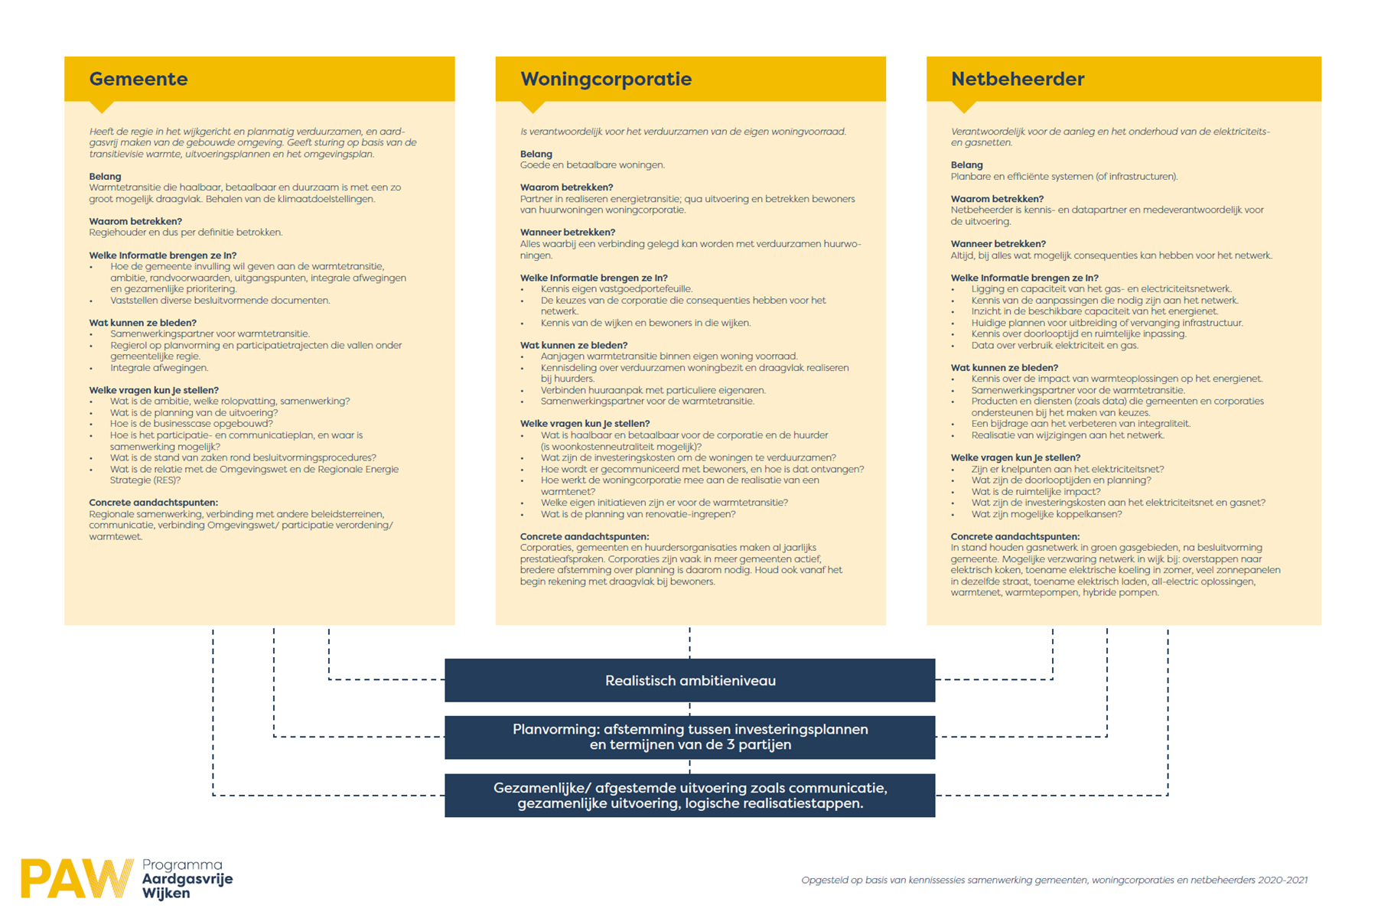
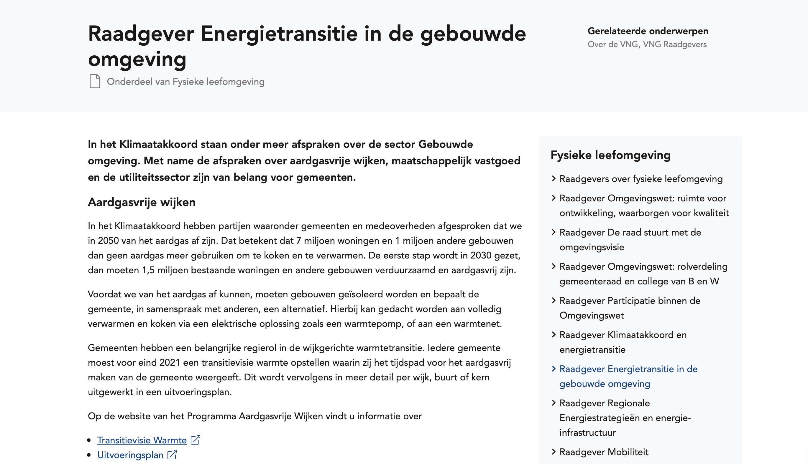
Informatie

Slide 20
Vervolg inwerkprogramma raadsleden
Thematische verdiepende webinars (online, start 19.30 uur) De energietransitie en het Klimaatakkoord De opwek van duurzame energie: kansen en uitdagingen voor raadsleden Participatie en omgaan met polarisatie Verduurzaming scholen en ander maatschappelijk vastgoed Omgevingsbeleid en RES Aardgasvrij maken van wijken en gebouwen Duurzame mobiliteit | Woensdag 1 juni Woensdag 8 juni Woensdag 15 juni Woensdag 14 september Woensdag 21 september Woensdag 28 september Woensdag 5 oktober
Tweedaagse zomercursus (fysiek). Een combinatie van de basiscursus, de thematische verdieping én vaardighedentraining. | Woensdag 13 juli en donderdag 14 juli (hele dagen)

Slide 21
BEDANKT VOOR UW AANWEZIGHEID
En heel veel succes de komende vier jaar!

